Slide 1
Spring Security
PS

Slide 2
Spring Security 认证流程
认证处理流程
认证结果如何在多个请求之间共享
获取用户认证信息

Slide 3
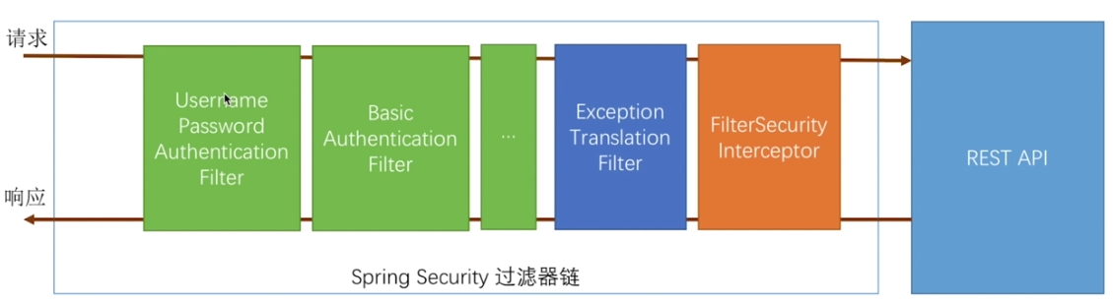
Spring Security基本原理
Notes:
1. Spring Security 本质上是一个过滤器链，一般的应用会有十几个过滤器
2. UsernamePasswordAuthenticationFilter： 表单登录处理
3. BasicAuthenticationFilter： 基本认证处理
4. FilterSecurityIntercepter： Security过滤器链最后一环
5. 若某请求在Spring Security最后款FilterSecurityInterceptor被拦截，FilterSecurityIntercepter将会抛出异常，该异常由ExceptionTranslationFilter捕获并加一处理，如引导用户至登录界面。 6. ExceptionTranslationFilter和FilterSecurityIntercepter两个过滤器，一定会出现，其他过滤器依据用户配置是否会出现。

Slide 4
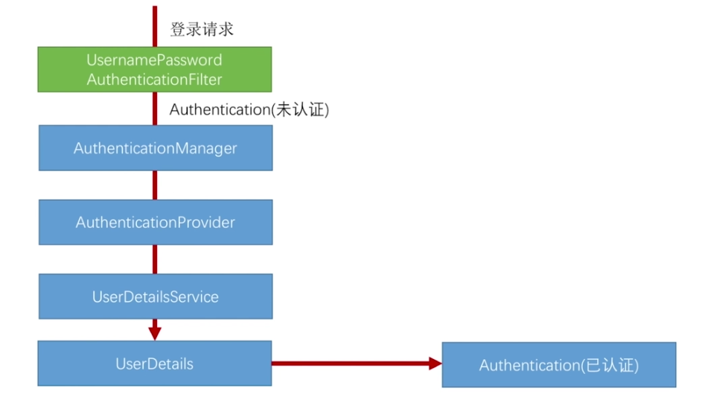
认证流程的核心类

Slide 5
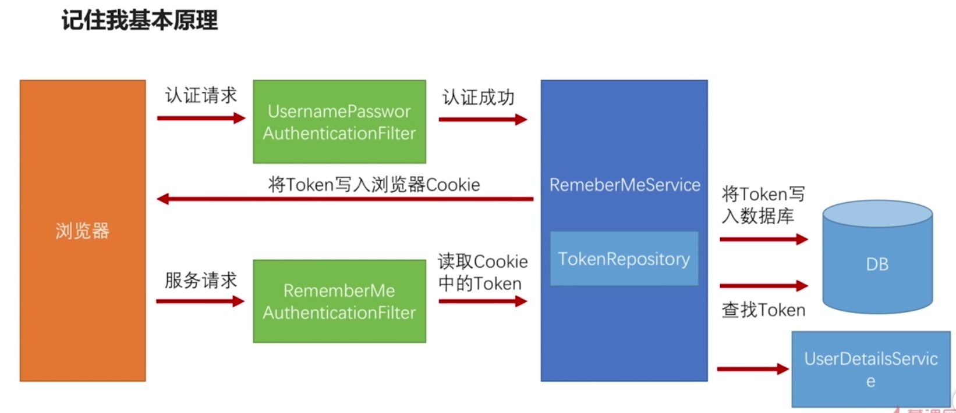
Spring Security - Remember Me

Slide 6
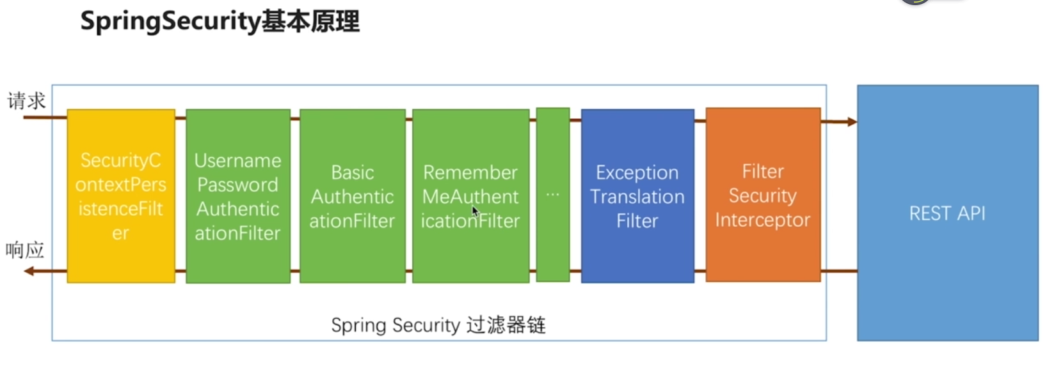

Slide 7
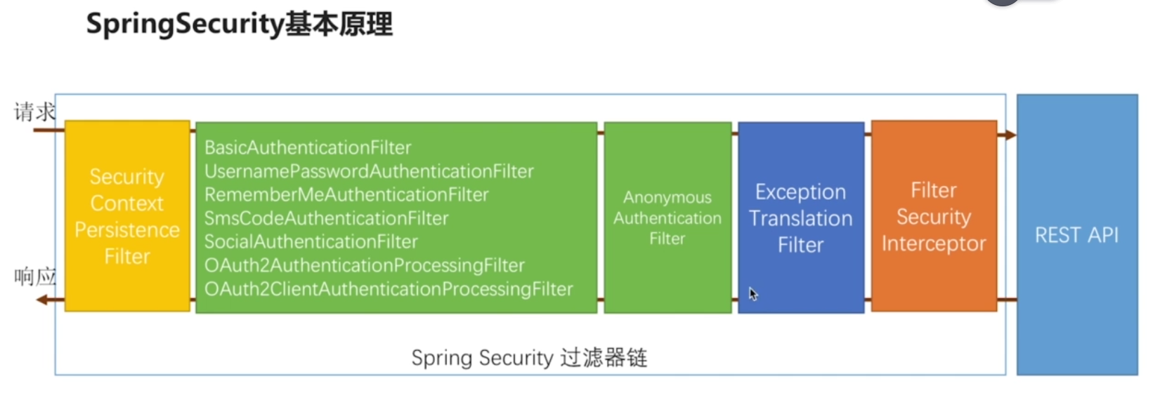

Slide 8
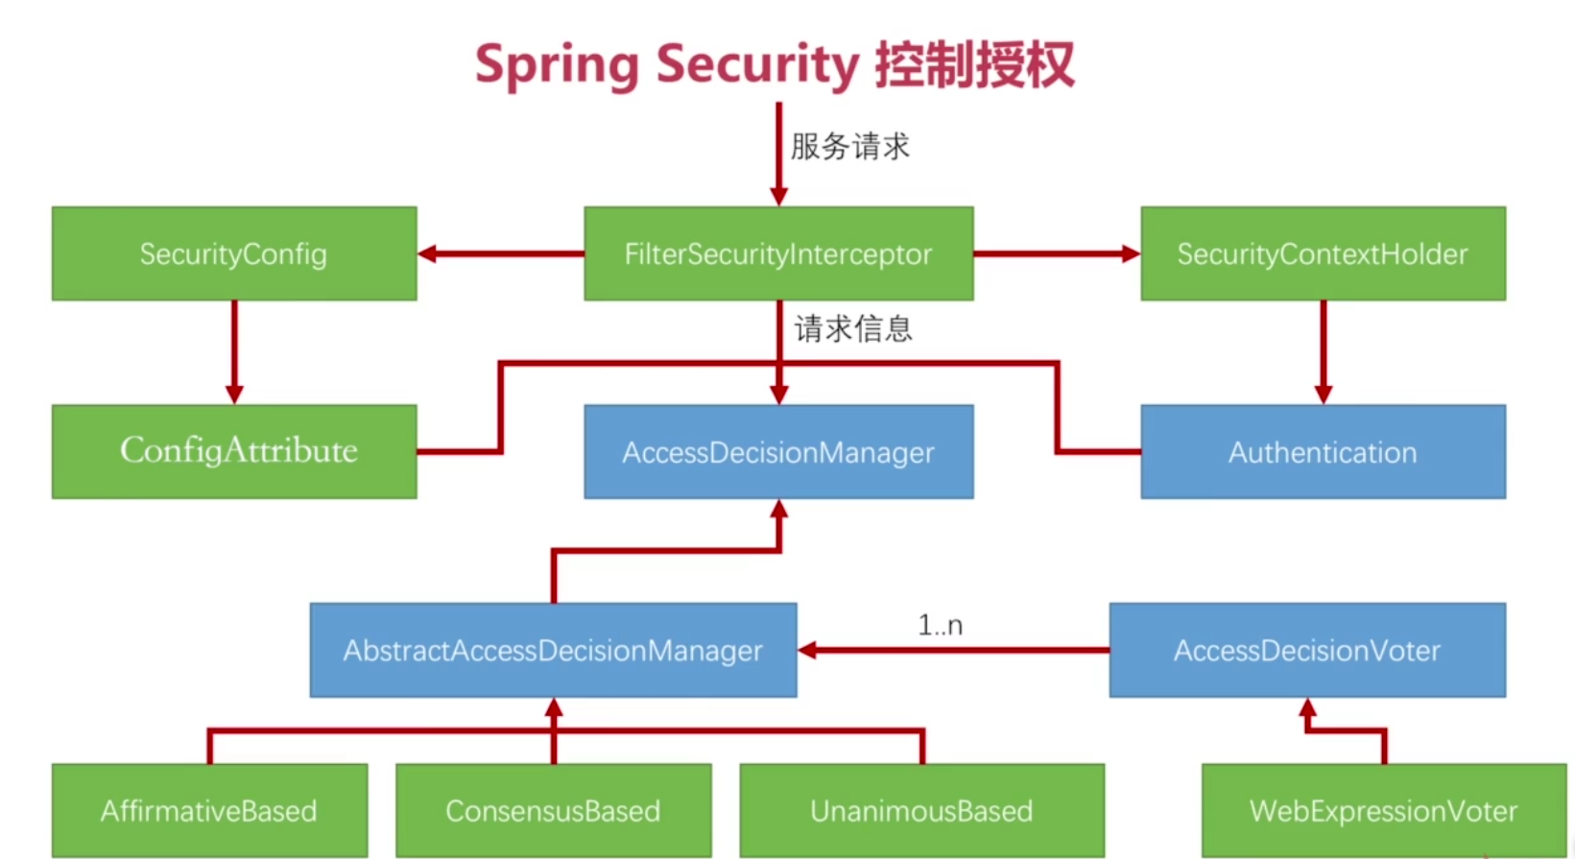

Slide 9
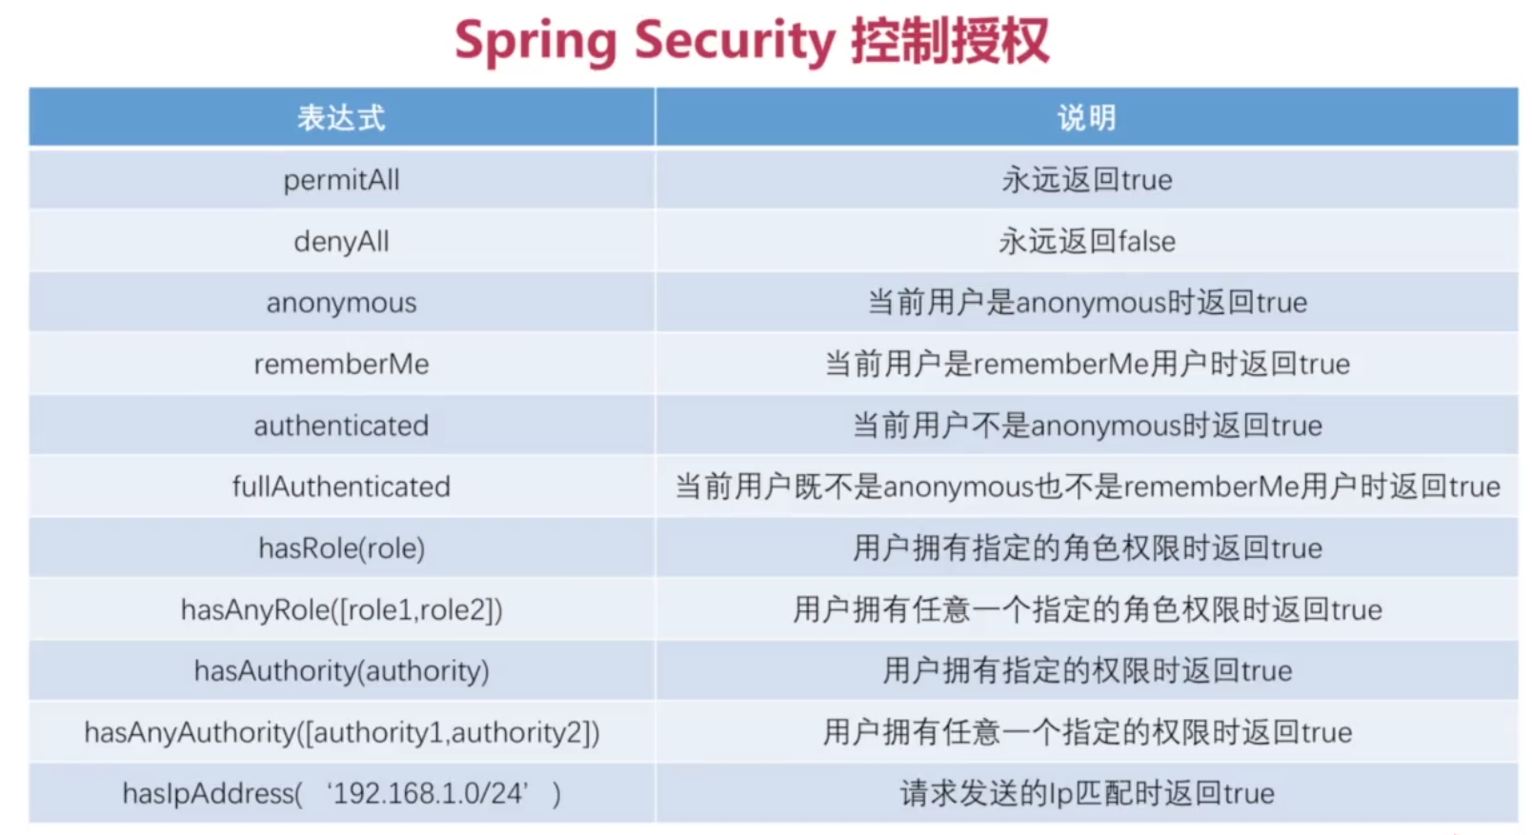

Slide 10
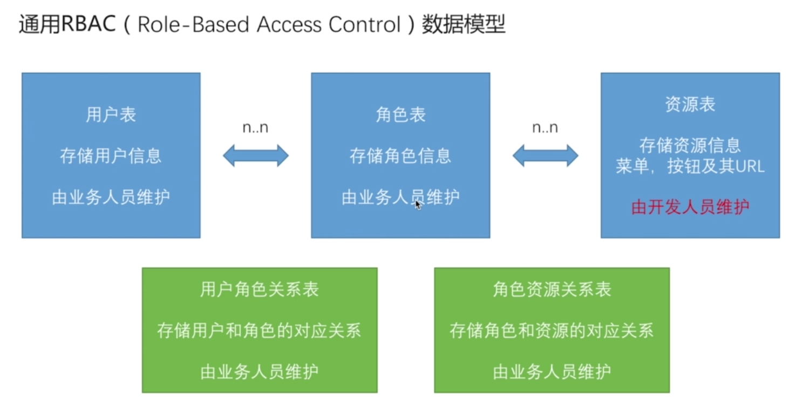
RBAC

Slide 11
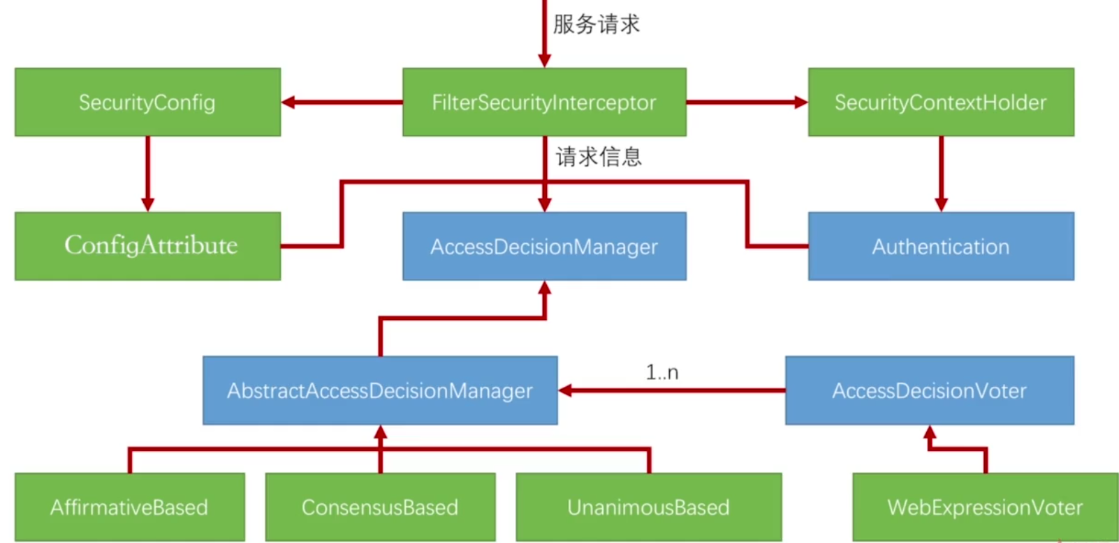
Authorization Architecture
Notes:
FilterSecurityInterceptor：是Authorization的主入口，它叫Interceptor实际上是一个Filter
AccessDecisionManager：管理着一组AccessDecisionVoter，SpringSecurity3之前是一组Voter，SpringSecurity3后Web环境下只有一个WebExcpressionVoter
AccessDecisionVoter：是否有权

Slide 12
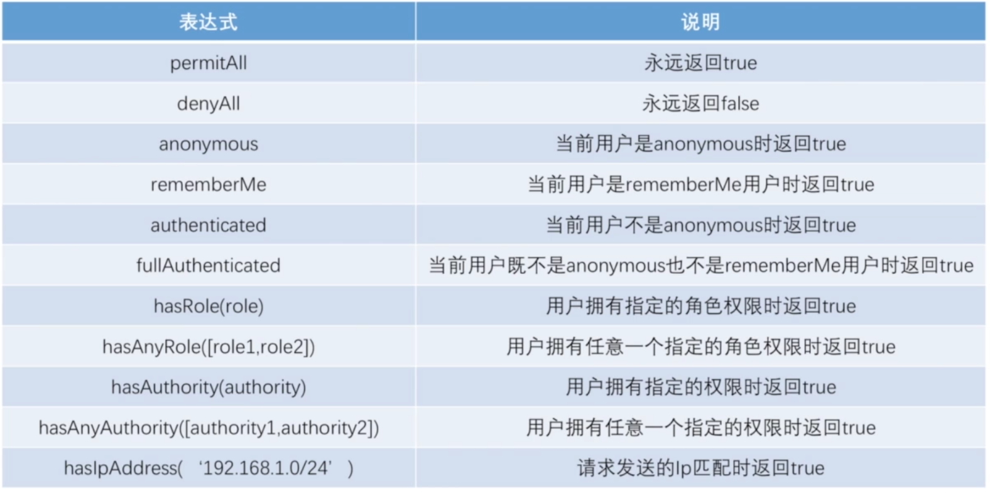
Expression-Based Access Control
Notes:
https://docs.spring.io/spring-security/site/docs/5.1.12.RELEASE/reference/htmlsingle/#el-common-built-in

